Slide 1


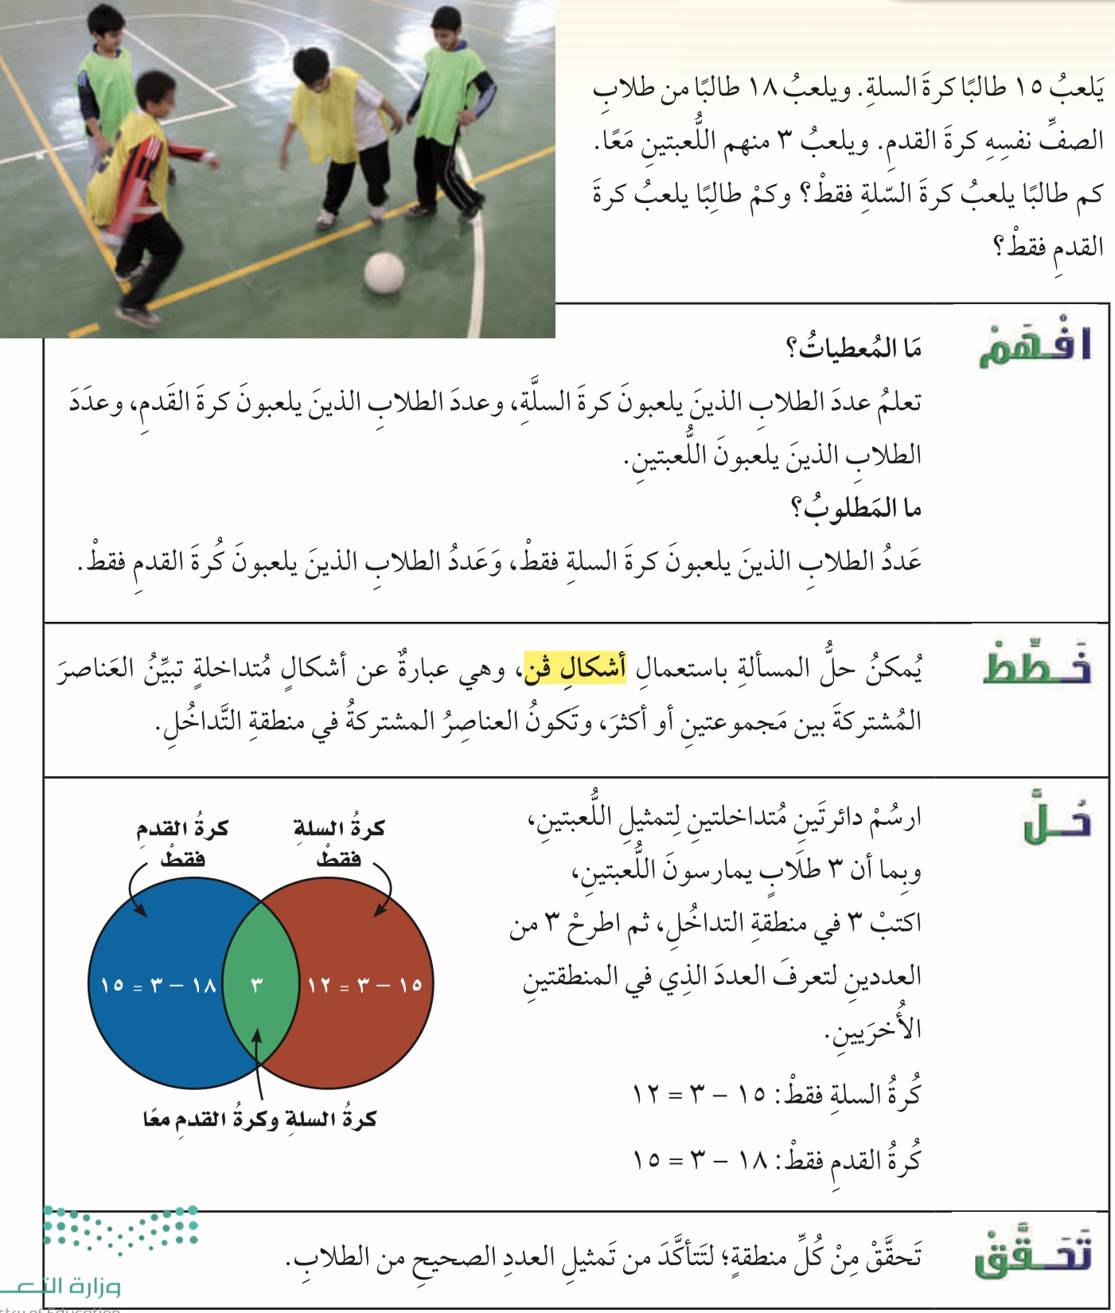



٦-٣
خطة حل المسألة
فكرة الدرس :
أحل المسائل بإستعمال خطة التمثيل يجبأشكال ڤن

Slide 2
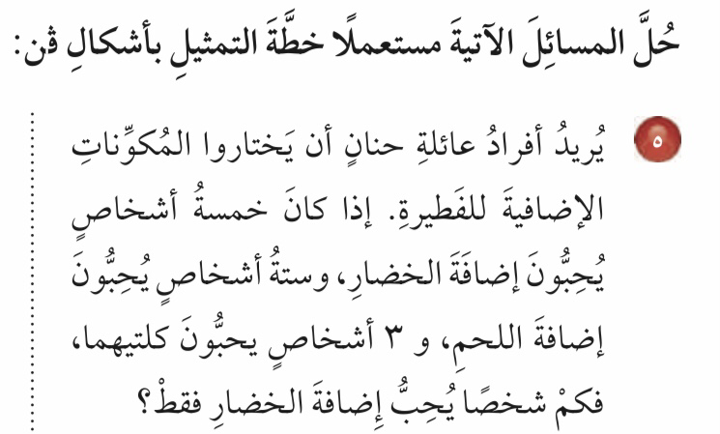

٦-٣
خطة حل المسألة
فكرة الدرس :
أحل المسائل بإستعمال خطة التمثيل يجبأشكال ڤن

Slide 3
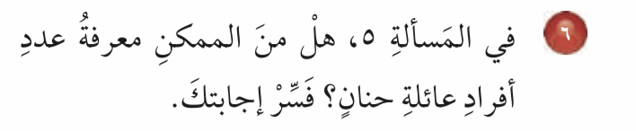
٦-٣
خطة حل المسألة
فكرة الدرس :
أحل المسائل بإستعمال خطة التمثيل يجبأشكال ڤن

Slide 4
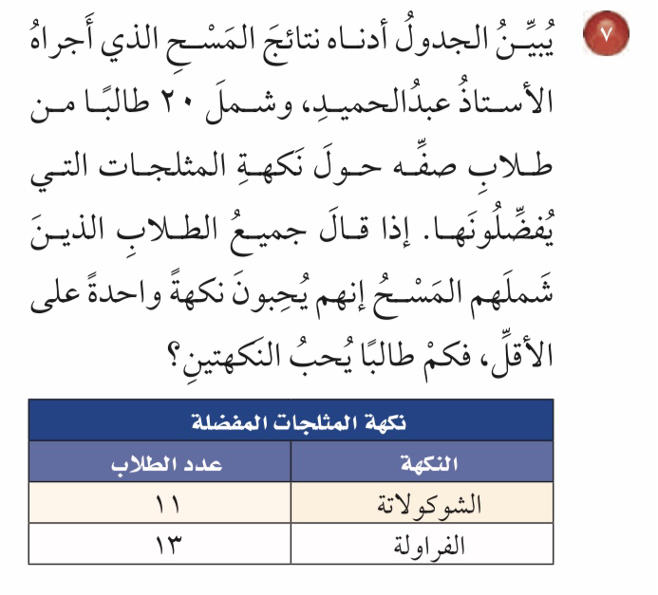
٦-٣
خطة حل المسألة
فكرة الدرس :
أحل المسائل بإستعمال خطة التمثيل يجبأشكال ڤن

Slide 5
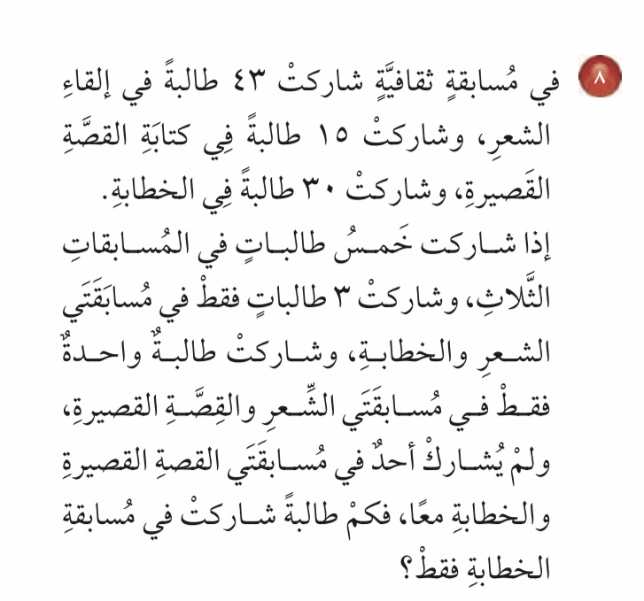
٦-٣
خطة حل المسألة
فكرة الدرس :
أحل المسائل بإستعمال خطة التمثيل يجبأشكال ڤن

Slide 6
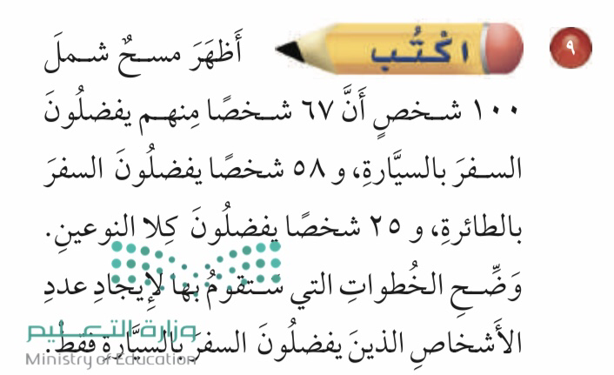
٦-٣
خطة حل المسألة
فكرة الدرس :
أحل المسائل بإستعمال خطة التمثيل يجبأشكال ڤن

Slide 7
النجاح يولد صغيراً ثم يكبر مع الأيام إن تعاهده صاحبه بالتعليم والتدريب.
٦-٣
خطة حل المسألة
فكرة الدرس :
أحل المسائل بإستعمال خطة التمثيل يجبأشكال ڤن

